Slide 1
迷宫小游戏

Slide 2
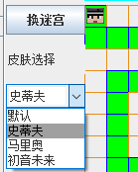



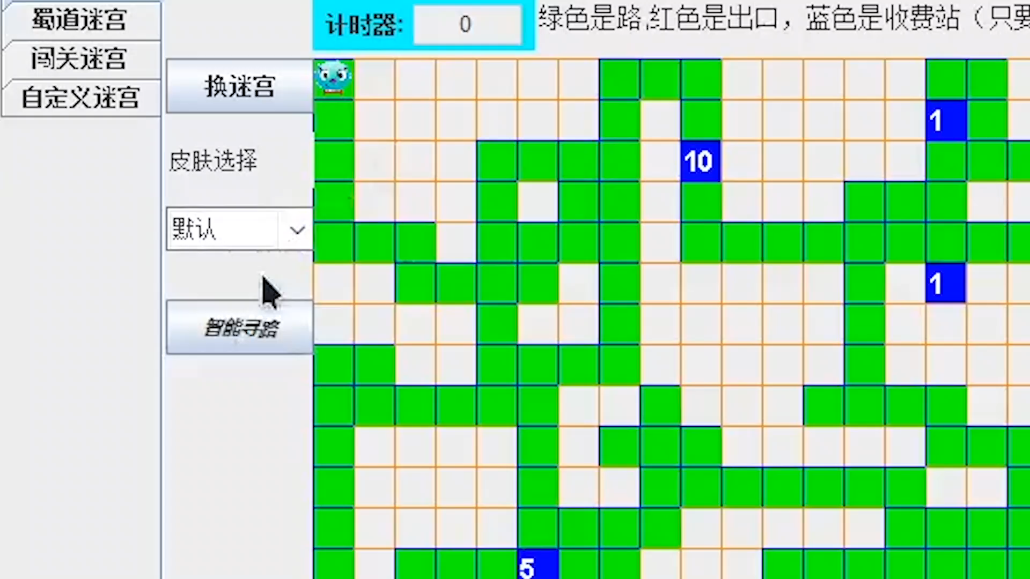
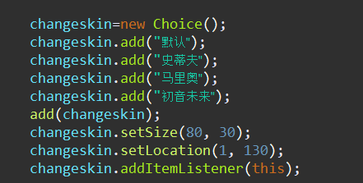
自定义皮肤功能
通过添加一个下拉菜单选项来让玩家选择走迷宫人物的皮肤目前加入三个可选皮肤
可在任意时刻更换皮肤
皮肤选择也会保存到所有种类关卡当中

Slide 3
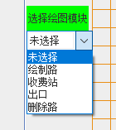



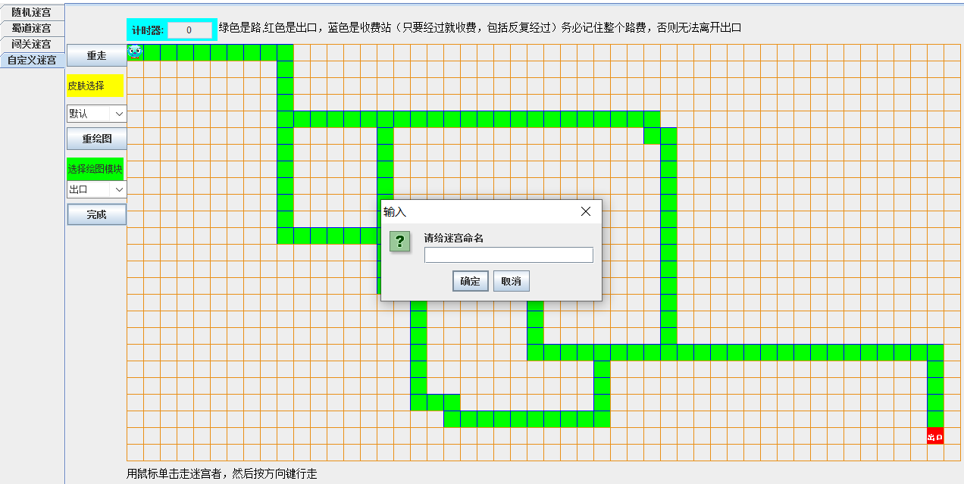
实现MazeMaker接口自定义迷宫功能
单独创建MazeByDefined类实现MazeMaker接口，在标签页额外增加一页显示自定义迷宫界面，用户可通过下拉菜单用户选择绘制迷宫地图的模块组件，用鼠标在空地图上绘制迷宫地图
能重新绘图，能边绘图边走边测试
用户绘制完成迷宫地图后，点击完成按钮即可为自定义的迷宫命名，即生成相应迷宫地图文件保存到相应目录下，实现能制作能保存

Slide 4
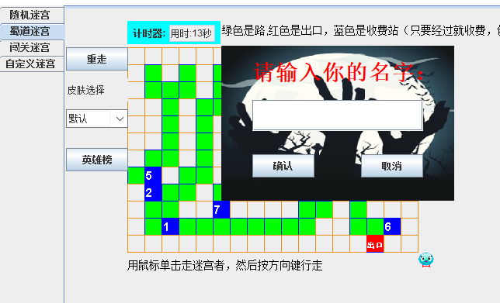

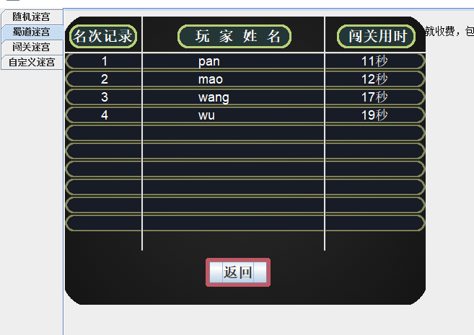
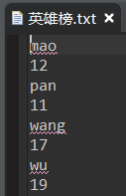
自定义对话框实现英雄榜功能
构建了一个继承自JDialog类的自定义的对话框类，在内部构建输入玩家名字和英雄榜的对话框
用户走完迷宫后可输入名字，由对话框接收后存入英雄榜数据文件，以便查看英雄榜时可以显示这次存入的成绩
将英雄榜以对话框的形式弹出供用户查看

Slide 5
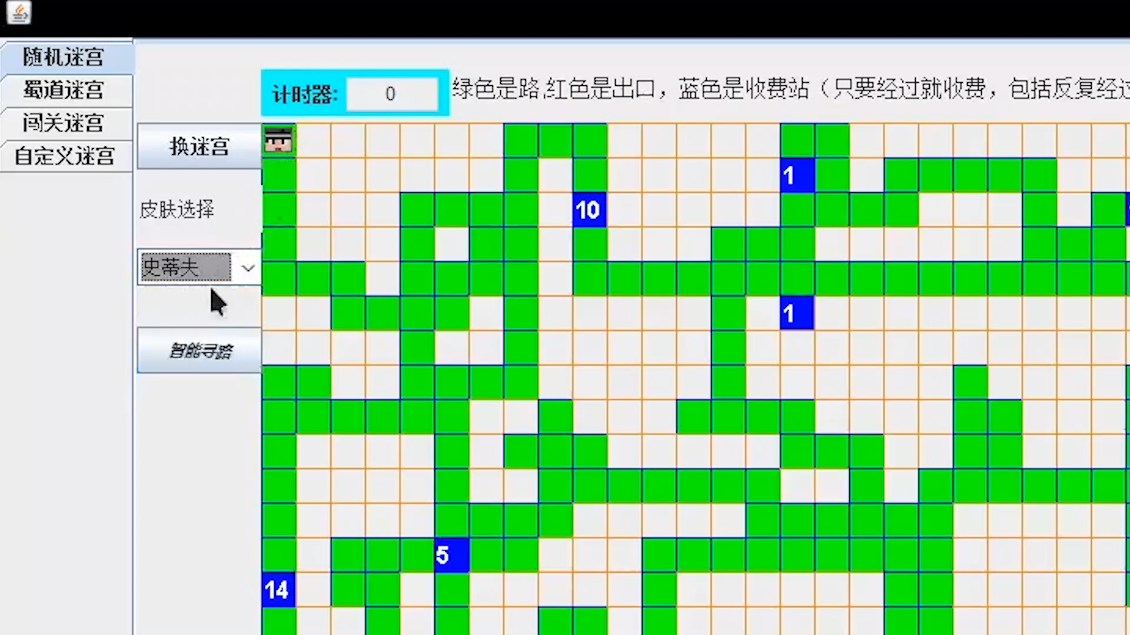
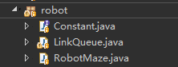
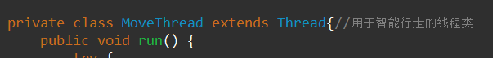
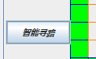
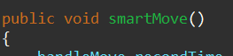
智能机器人寻路功能
构建了一个RobotMaze的算法类用于转化迷宫为可遍历数据类型和进行遍历得出最短路径用于机器人行走
LinkQueue为一个链队列类，用于实现广度优先算法
Constant为自定义的一个方向接口
智能寻路功能可在玩家游玩到任意时刻点击，从而由机器人开始自动寻路
用于控制机器人行走的控制算法和控制线程

Slide 6
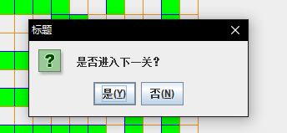
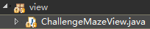
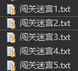
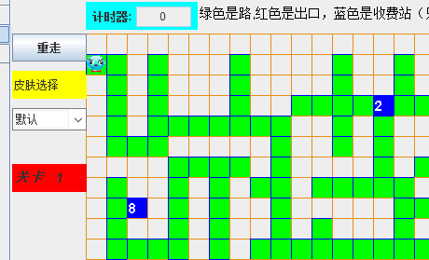
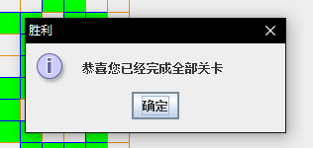
闯关迷宫
新建闯关迷宫视图，
由算法生成5个难度系数逐渐上升的关卡
离开出口后可自由选择是否进入下一关
左侧标签显示目前
关卡数
完成全部五个关卡后提示胜利

